Slide 1

PROYECTO “ADMINISTRABLE CAR WEB”
PRESENTACIÓN FINAL PORTAFOLIO DE TÍTULO

Slide 2
PROYECTO “ADMINISTRABLE CAR WEB”
INTEGRANTES DEL PROYECTO
Nicolas Quijada
Cargo: Responsable de la Programación del Proyecto
Funciones desempeñadas: Programación/ Documentación
Nicolas Taiba
Cargo: Responsable de la Documentación del Proyecto
Funciones desempeñadas: Programación/Documentacion

Slide 3
PROYECTO “ADMINISTRABLE CAR WEB”
DESCRIPCIÓN DEL PROYECTO
Problema o dolor
La automotora José Garcés carece de una plataforma digital centralizada que permita a los clientes interactuar de manera eficiente con los servicios ofrecidos, como agendar citas, consultar información sobre vehículos
Propuesta de solución
El proyecto implementará una nueva plataforma web para atraer clientes y administrar sus vehículos para la automotora José Garcés lo que implica un aumento en sus ingresos y en sus clientes.

Slide 4
PROYECTO “ADMINISTRABLE CAR WEB”
Objetivo General
Implementar un sistema de gestión para la automotora que mejore la eficiencia de su automotora de vehículos
Objetivos Específicos
Diseñar un sistema de gestión centralizado que permita a la automotora visualizar en tiempo real el estado de su inventario.
Implementar un diseño responsivo haciendo énfasis en la usabilidad de esta.

Slide 5
PROYECTO “ADMINISTRABLE CAR WEB”
Alcances y limitaciones del proyecto
Alcances:
Desarrollar una plataforma web para una automotora que permita a los usuarios buscar vehículos disponibles, agendar citas de prueba, y gestionar compras de manera eficiente.
limitaciones del proyecto:
Presupuesto limitado para la adquisición de servidores y herramientas de pago, lo que restringe el uso de tecnologías premium.

Slide 6

PROYECTO “ADMINISTRABLE CAR WEB”
Metodología de trabajo para el desarrollo del proyecto
Metodología SCRUM

Slide 7
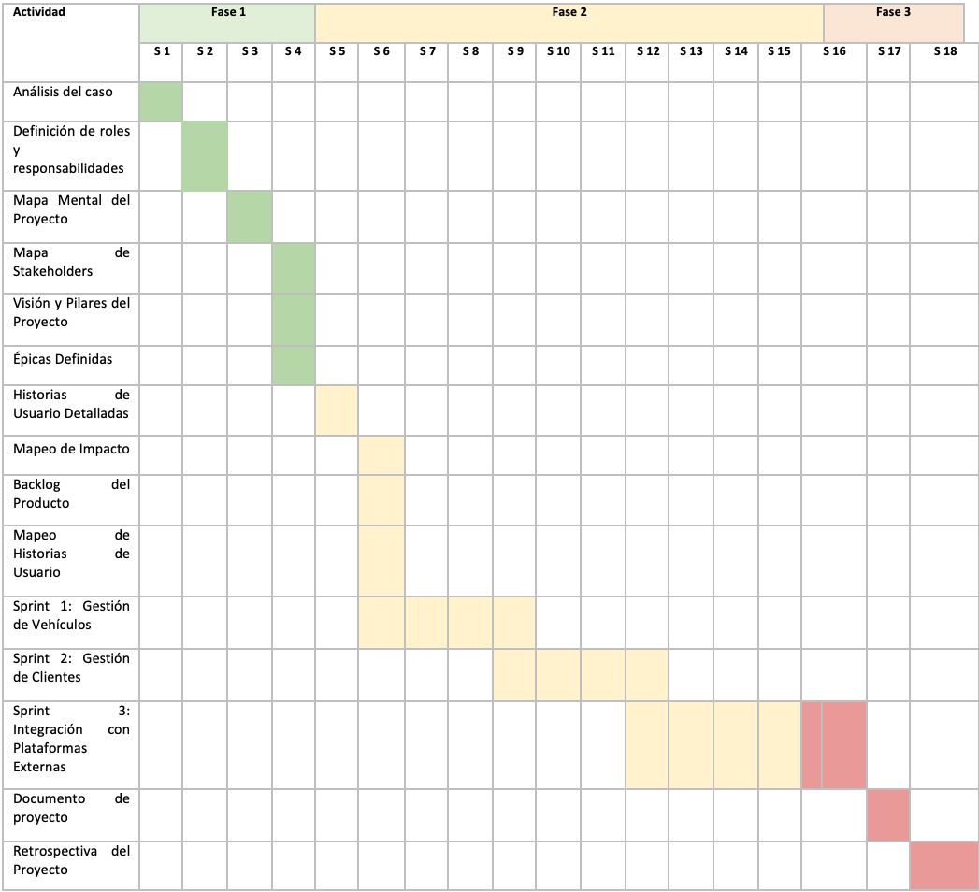
PROYECTO “ADMINISTRABLE CAR WEB”
Cronograma para el desarrollo del proyecto
* Utilizar cronograma de inicio, indicando el cumplimiento al término del proyecto

Slide 8
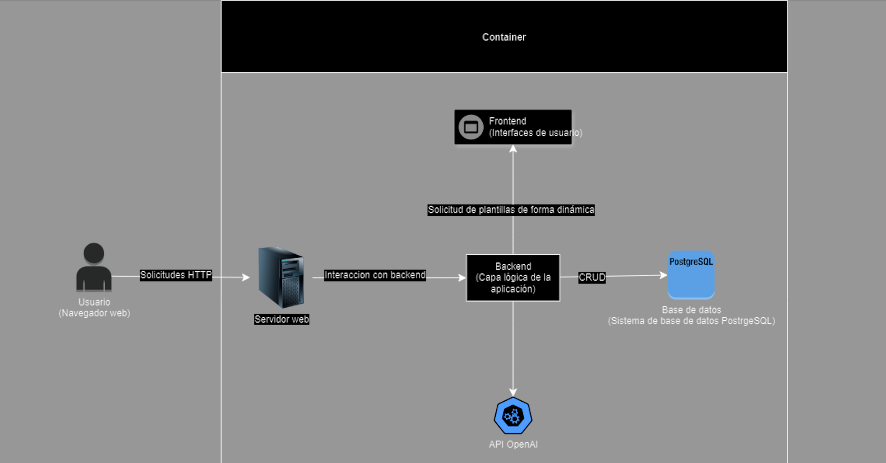
PROYECTO “ADMINISTRABLE CAR WEB”
Arquitectura del software

Slide 9
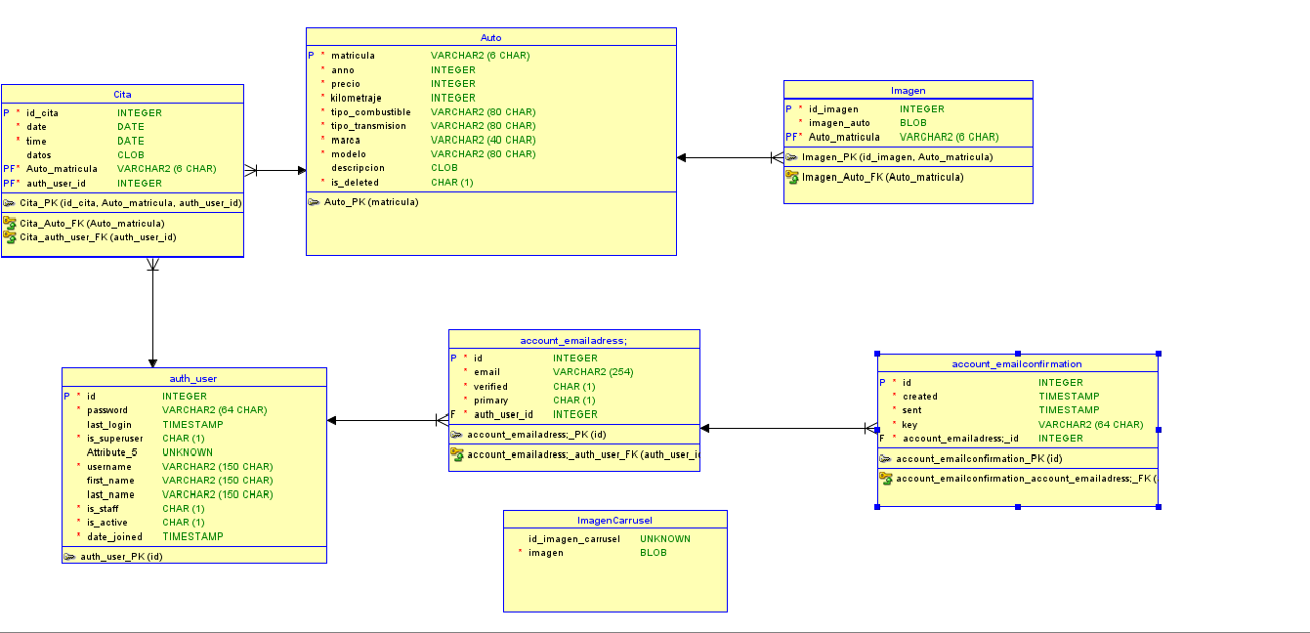
PROYECTO “ADMINISTRABLE CAR WEB”
Modelo de datos

Slide 10
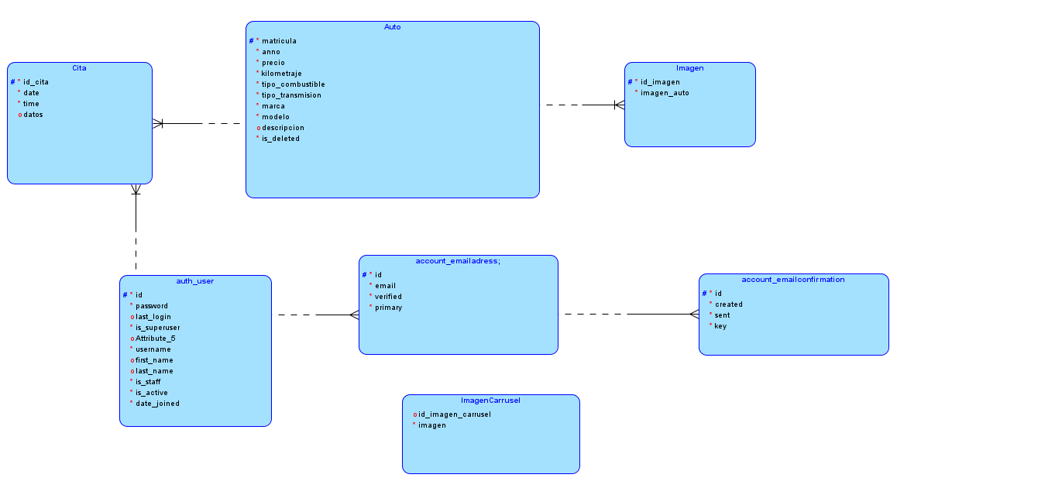
PROYECTO “ADMINISTRABLE CAR WEB”
Modelo de datos

Slide 11





PROYECTO “ADMINISTRABLE CAR WEB”
Tecnologías utilizadas

Slide 12

Resultados obtenidos

Slide 13


Obstáculos presentados durante el desarrollo

Slide 14
DEMOSTRACIÓN DEL RESULTADO DEL PROYECTO
*Exposición del sistema

Slide 15
PREGUNTAS DE LA COMISIÓN

